Slide 1
Advanced Information Retrieval
Kapitel 16 - Social Search
Kapitel 17 - Vergleich der Retrievalmodelle und Diskussion
Prof. Dr. Rolf Assfalg (assfalg@dhbw-heidenheim.de)
Lehrbeauftragter
Hochschule für Technik und Wirtschaft Chur
Schweizerisches Institut für Informationswissenschaft
Seite <number>

Slide 2
Kapitel 16
Social Search
Seite <number>

Slide 3
16. Social Search
Motivation und Vorläufer:
    Traditionelle Suchmaschinen liefern häufig schlechte Precision.
    Nutzer haben bei traditionellen Suchmaschinen einen „anomalous state of knowledge“ [vgl. ASK-Hypothese, Belkin 82]
    „Freunde“ in sozialen Netzwerken können das ASK-Problem verringern helfen.
    Relevanzurteile von „Freunden“ in sozialen Netzwerken können genutzt werden.
    Sozialer Graf: Freunde haben Freunde…: Vorbild ist die [Milgram 67] „small world phenomenon“ – jeder Mensch kennt jeden anderen Menschen über maximal 6 Personen.
    Historische Vorläufer: CSCW
Quellen:
Nick J. Belkin, R. N. Oddy & H. M. Brooks, ASK for Information Retrieval: Part II. Results of a Design
Study, Journal of Documentation 38, 1982, 145-164.
M. Burghardt et al.: Social Search; in: Dirk Lewandowski: Handbuch der Internet-Suchmaschinen; S3ff;
HS f. Angew. Wiss. Hamburg; 2011
Stanley Milgram: The Small World Problem, Psychology Today 1 (1), 1967, 60-67

Slide 4
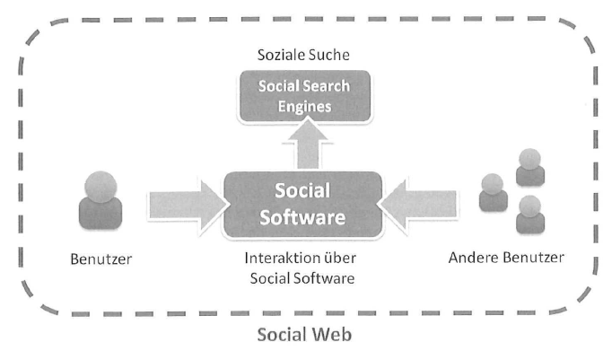
16. Social Search
Social Search im Kontext von Social Software und Social Web
Quellen:
M. Burghardt et al.: Social Search; in: Dirk Lewandowski: Handbuch der Internet-Suchmaschinen; S3ff;
HS f. Angew. Wiss. Hamburg; 2011

Slide 5
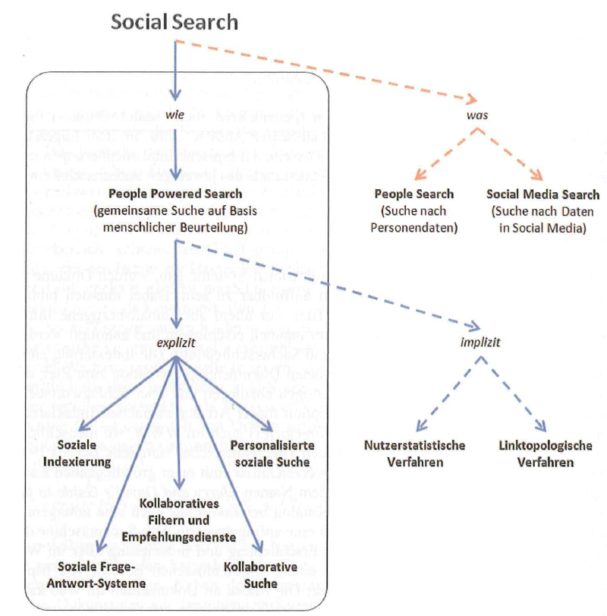
16. Social Search
Social Search: Wie sucht der Teilnehmer?
Quellen:
M. Burghardt et al.: Social Search; in: Dirk Lewandowski: Handbuch der Internet-Suchmaschinen; S3ff;
HS f. Angew. Wiss. Hamburg; 2011

Slide 6
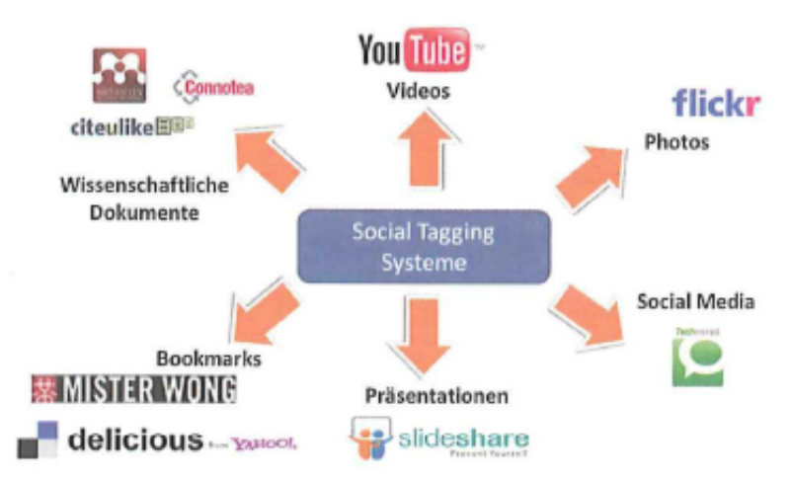
16. Social Search
Social Tagging (Soziale Indexierung)
  Ursprungsform: Web Directories (Yahoo)
  Menschl. Redakteure Sammeln Web-Angebote
  Mengenproblem
  Kluft zwischen Experte und Nutzer (vocabulary problem)
  Neu bei Social Tagging: Alle Nutzer können zu Indexierern werden.
    ->Menge kann bewältigt werden
    ->Evtl. geringeres vocabulary problem
Quellen:
M. Burghardt et al.: Social Search; in: Dirk Lewandowski: Handbuch der Internet-Suchmaschinen; S3ff;
HS f. Angew. Wiss. Hamburg; 2011

Slide 7
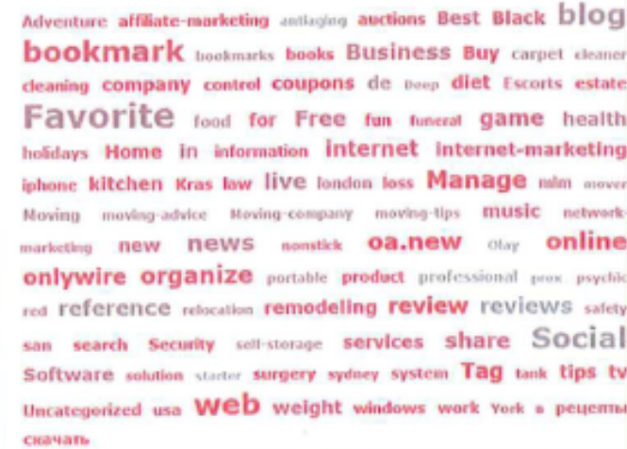
16. Social Search
Neue Suchmöglichkeiten durch Social Tagging
    1) Anfrage wie bei Suchmaschinen
    2) Geteilte Bestände (z.B. in Profilen) bilden häufig geteilte Interessen ab. Es kann zu Zufallsentdeckungen kommen (serendipity effect)
    3) Tag Clouds: Größe der Worte per Termgewichtsermittlung
Quellen:
M. Burghardt et al.: Social Search; in: Dirk Lewandowski: Handbuch der Internet-Suchmaschinen; S3ff;
HS f. Angew. Wiss. Hamburg; 2011

Slide 8
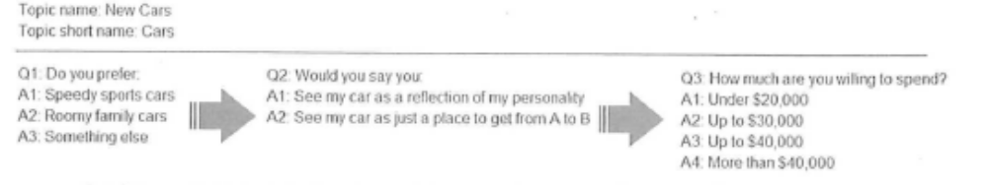
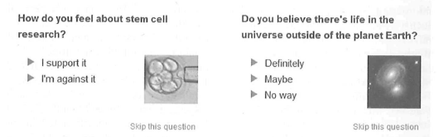
16. Social Search
    4) Kollaborative Filterung
4.1) Zunächst: Verfeinerung der Profile…
Quellen:
M. Burghardt et al.: Social Search; in: Dirk Lewandowski: Handbuch der Internet-Suchmaschinen; S3ff;
HS f. Angew. Wiss. Hamburg; 2011

Slide 9
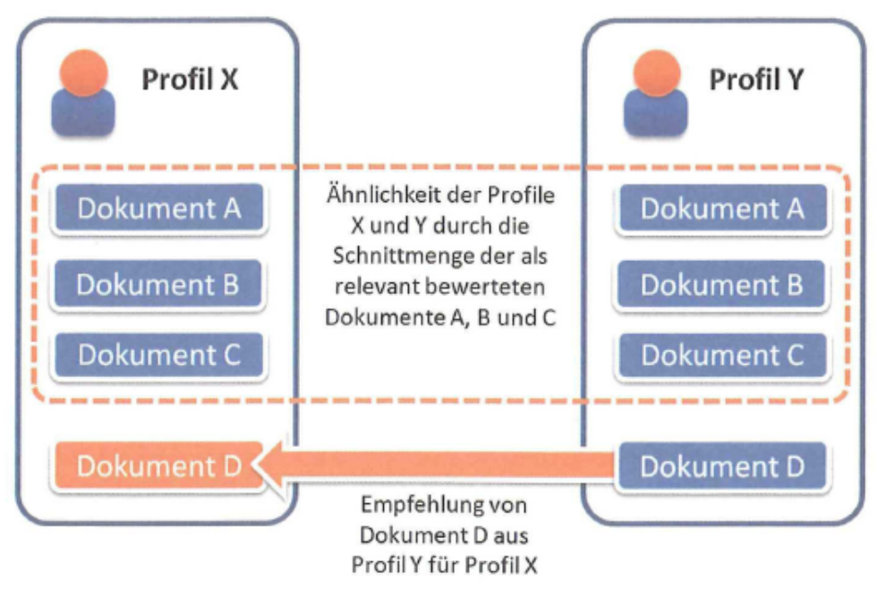
16. Social Search
4.2) Dann: Empfehlungen aus anderen Profilen…

Slide 10
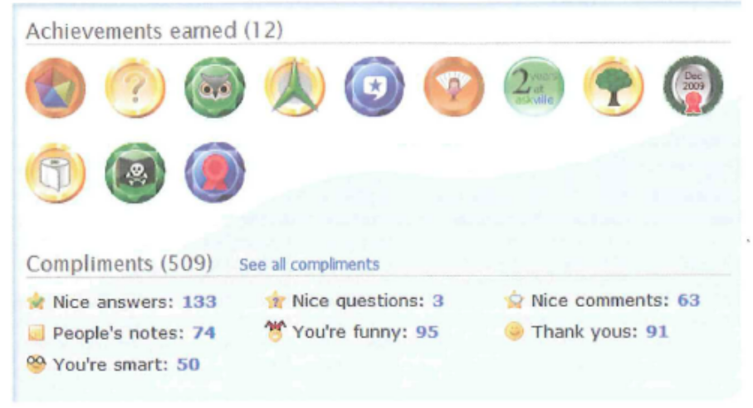
16. Social Search
Community-basierte Systeme
    Problem: User müssen motiviert werden
    Problem: Es gibt gute und schlechte Beiträger und
    -Beiträge; Wie kann gutes hervorgehoben werden?
    Eine Lösung: Darstellung von „Verdiensten“ durch Daten und Trophäen.

Slide 11
Kapitel 17
Vergleich der Retrievalmodelle und Diskussion
Seite <number>

Slide 12
17. Vergleich der Retrievalmodelle und Diskussion
Folgende Retrievalmodelle werden vergleichend betrachtet:
    Boole‘sches Modell
    Vektor-Modell
    Fuzzy-Modell
    Page-Rank-Modell
    Probabilistisches BIR-Modell
    Social-Search

Slide 13
17. Vergleich der Retrievalmodelle und Diskussion
Fragen
    Welche Anwendungsszenarien fallen ihnen ein?
    Wie skaliert das Modell bei großen Datenmengen?
    Wie verhalten sich Recall und Precision bei den jeweiligen Modellen?
    Inwieweit ist Ranking möglich?
    Gibt es weitere Kriterien?

Slide 14
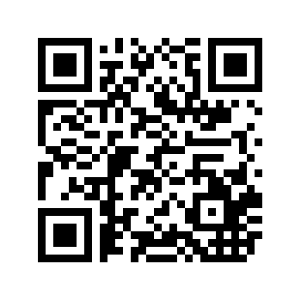
Vielen Dank für Ihre Aufmerksamkeit.
Prof. Dr. Rolf Assfalg (assfalg@dhbw-heidenheim.de)
Lehrbeauftragter
Hochschule für Technik und Wirtschaft Chur
Schweizerisches Institut für Informationswissenschaft
www.informationswissenschaft.ch

